Slide 1
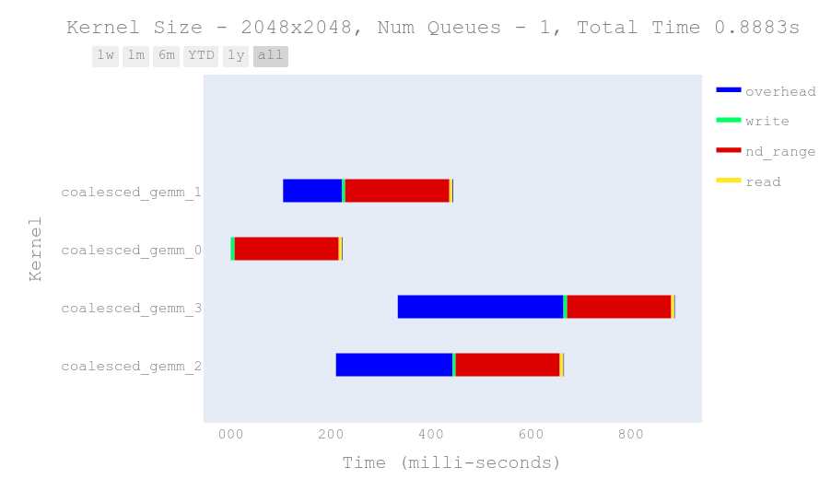
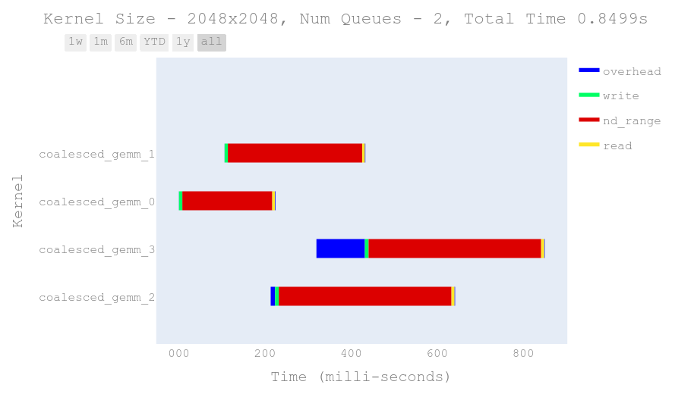
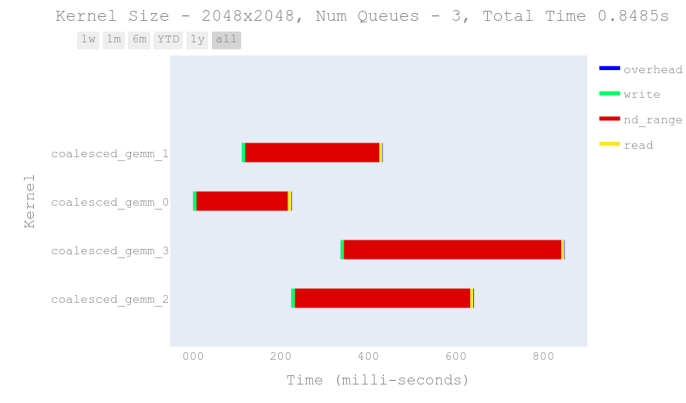
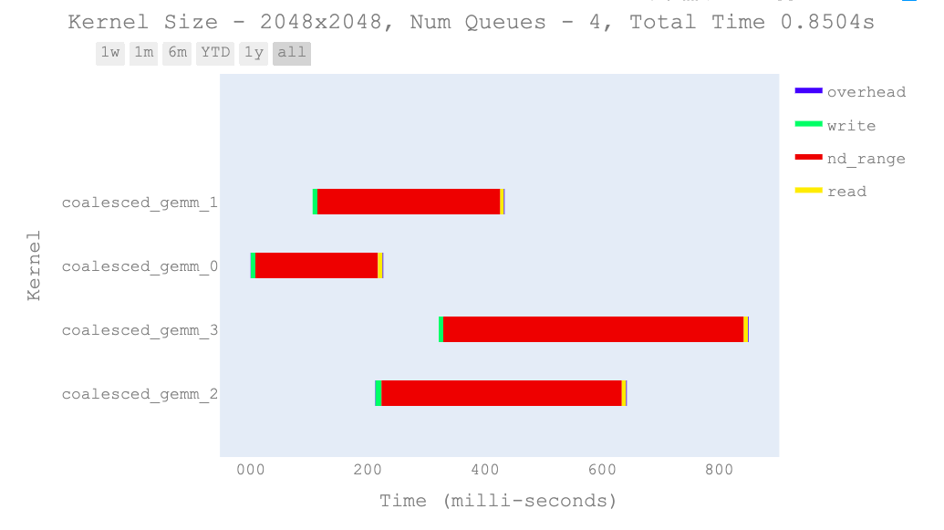
w
e
r
w
w
w
cgemm_1
e
e
cgemm_1
e
cgemm_0
r
r
r
w
w
cgemm_0
w
cgemm_3
e
e
cgemm_3
e
cgemm_2
r
r
cgemm_2
r
w
0 200 400 600 800
0 200 400 600 800
e
Execution Time (ms)
Execution Time (ms)
r
w
w
w
w
cgemm_1
e
e
cgemm_1
e
e
r
r
cgemm_0
r
r
cgemm_0
w
cgemm_3
w
w
cgemm_3
w
e
e
cgemm_2
e
e
cgemm_2
r
r
r
r
0 200 400 600 800
0 200 400 600 800
Execution Time (ms)
Execution Time (ms)

